Slide 1
CHÀO MỪNG CÁC EM
ĐẾN VỚI TIẾT HỌC MỚI!

Slide 2
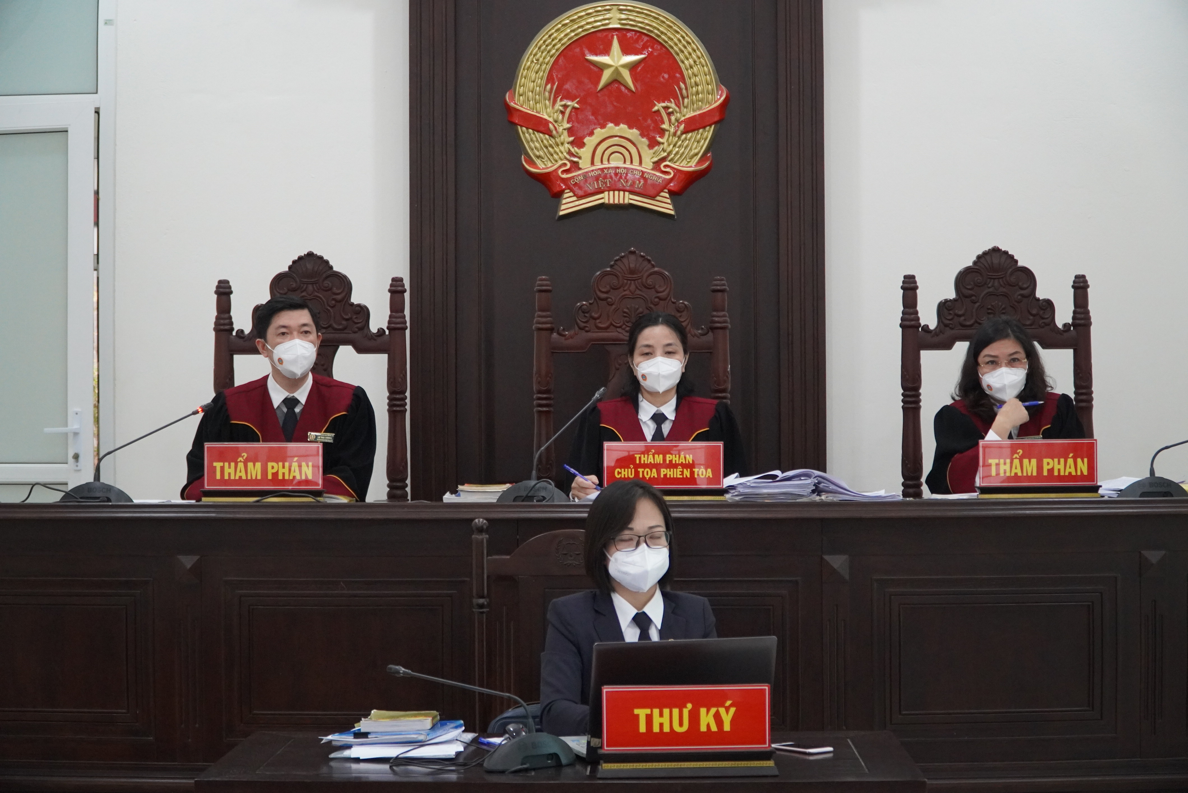
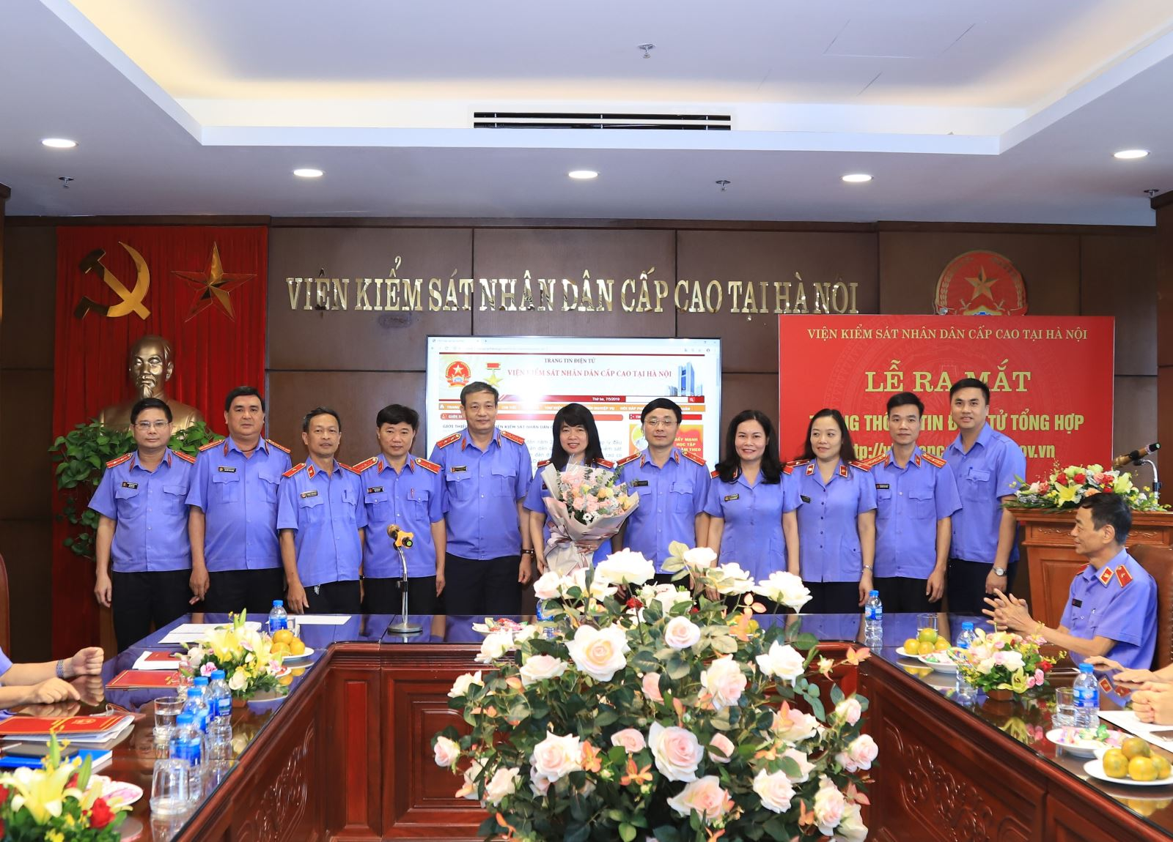
KHỞI ĐỘNG
Quan sát một số hình ảnh sau

Slide 3
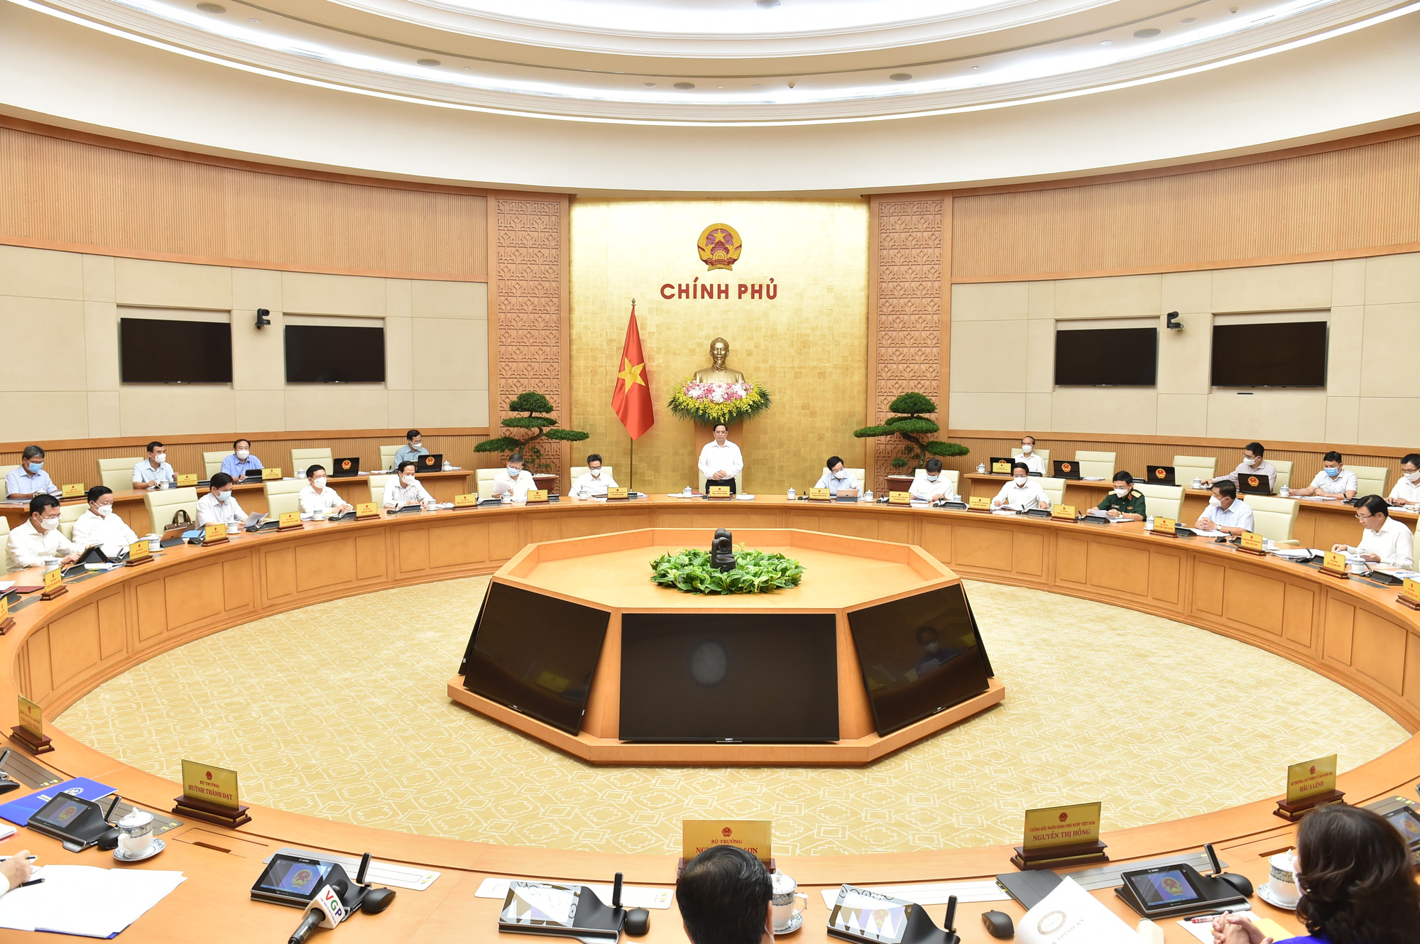
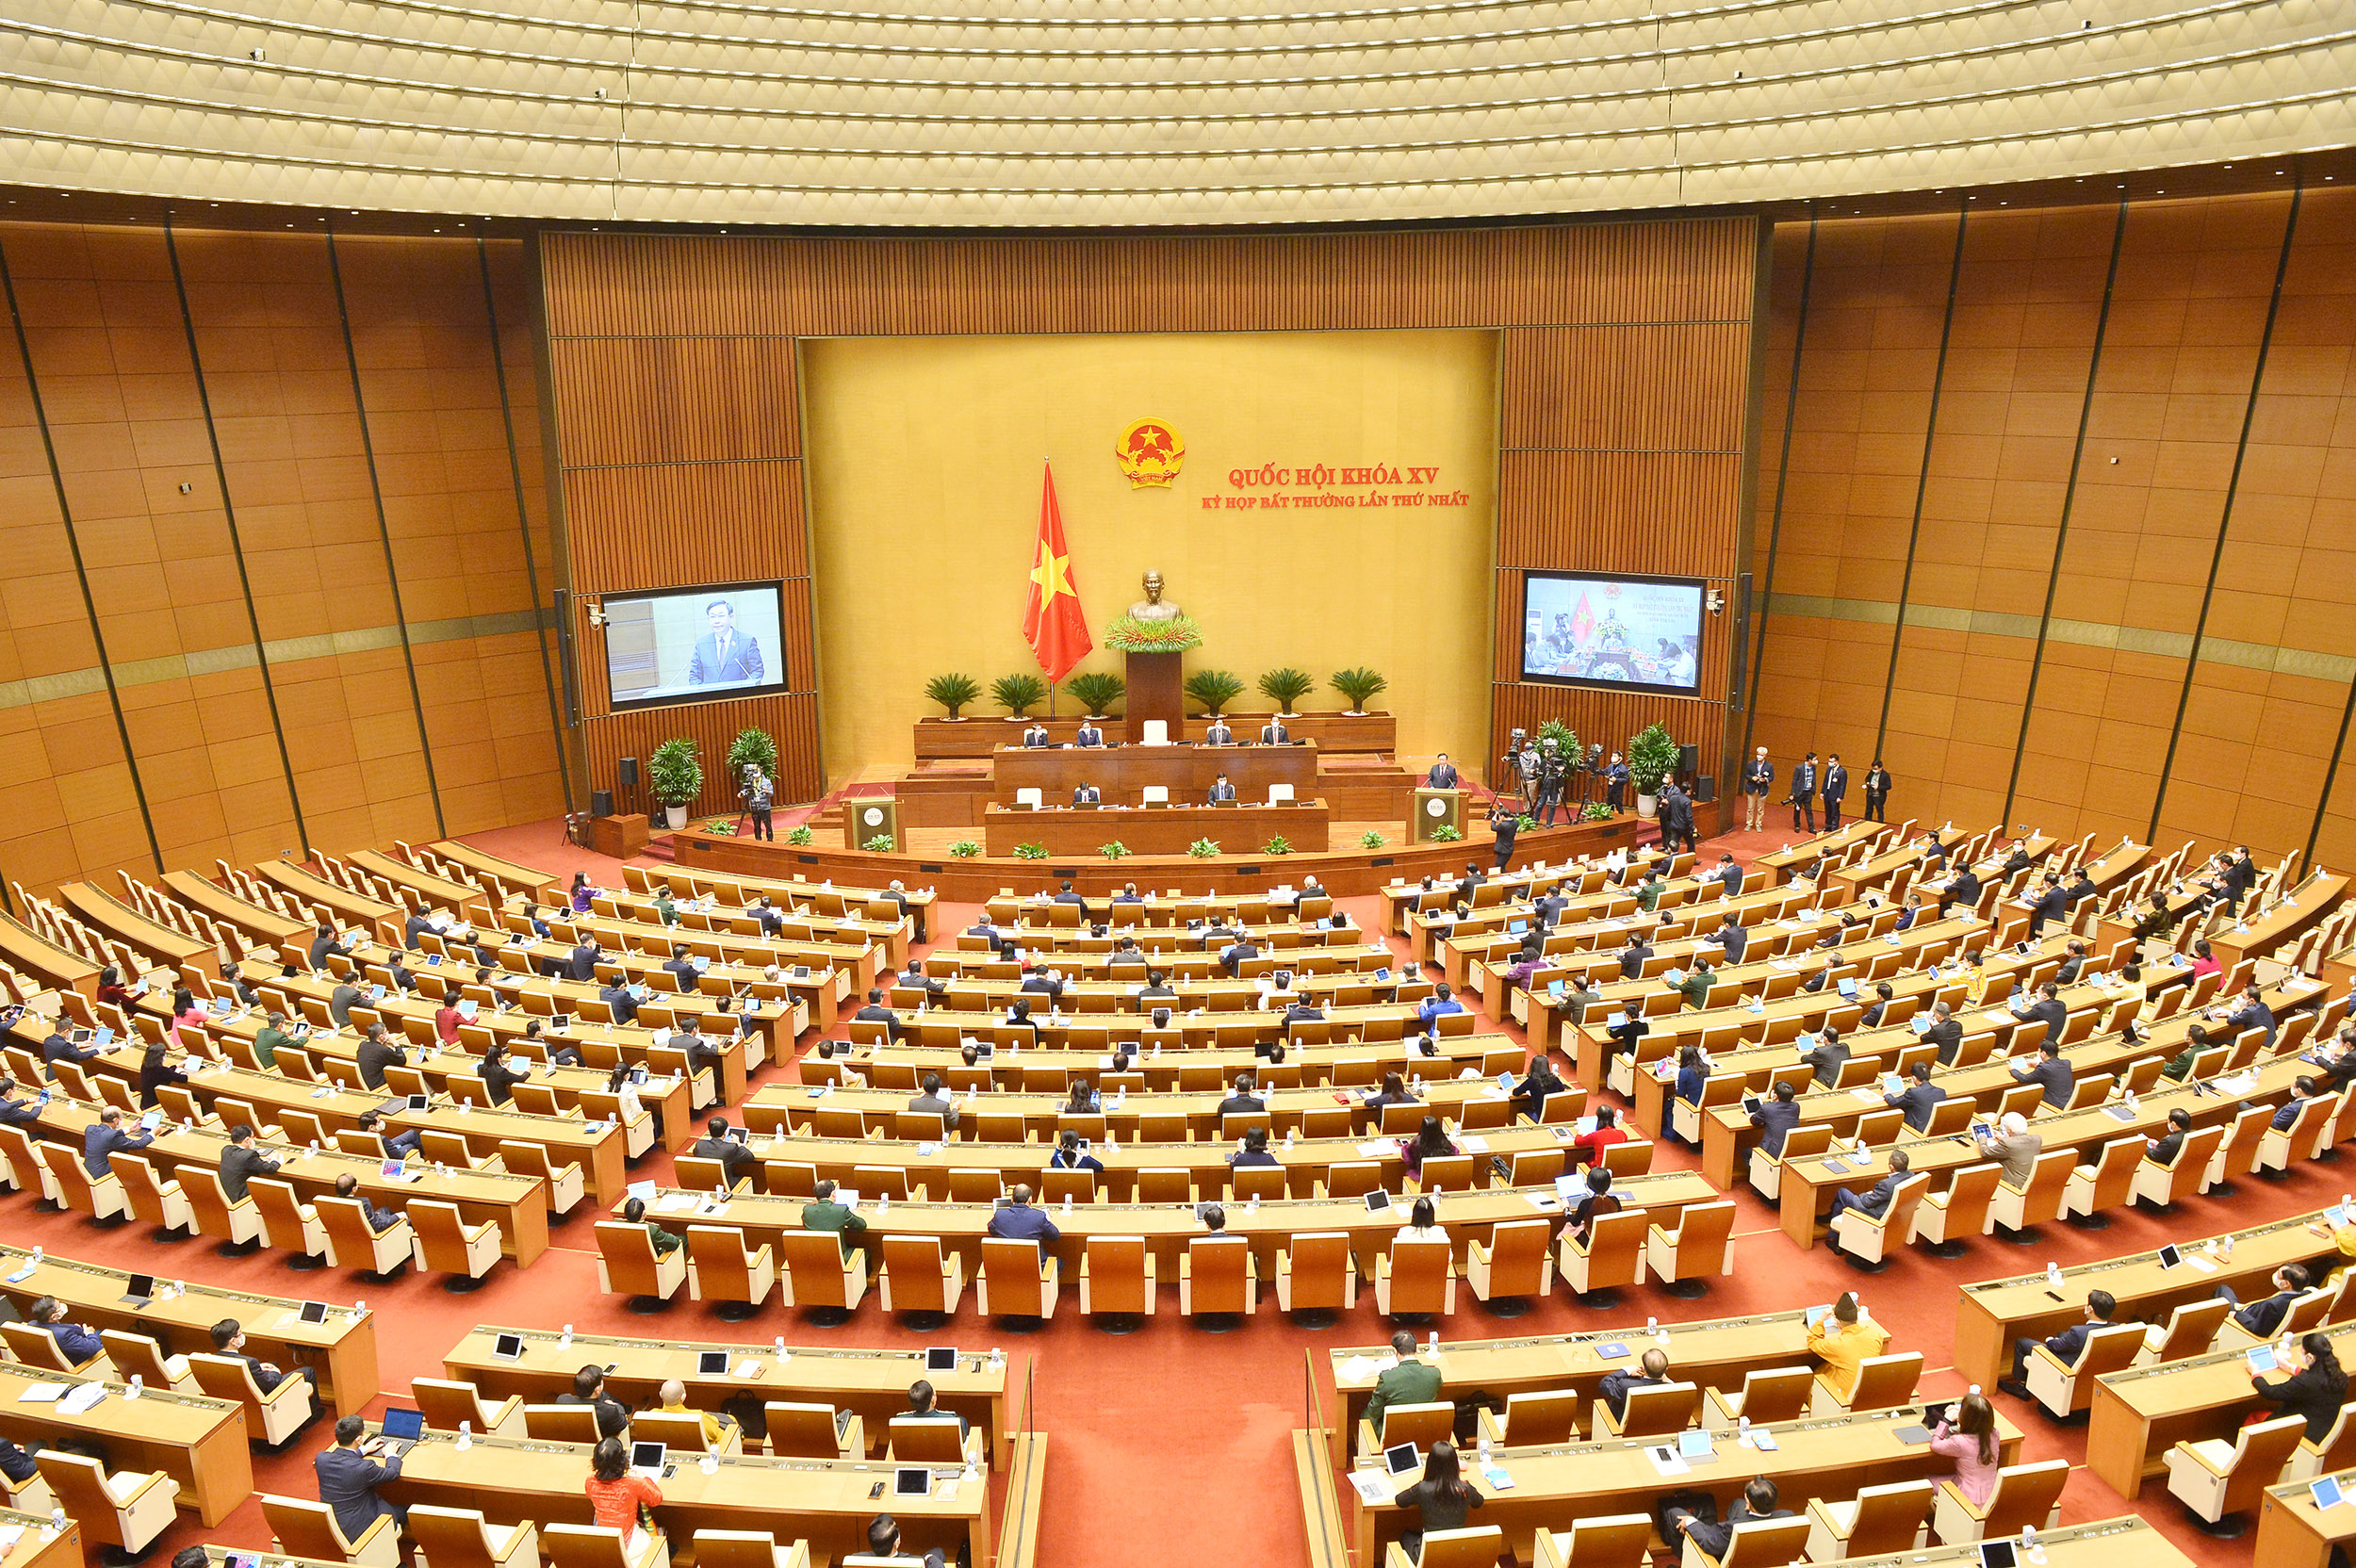
KHỞI ĐỘNG
Quan sát một số hình ảnh sau

Slide 4
KHỞI ĐỘNG
THẢO LUẬN NHÓM
Chia sẻ hiểu biết của em về một số cơ quan, tổ chức trong bộ máy nhà nước.

Slide 5
Bài 18
GDKTPL 10
HIẾN PHÁP NƯỚC CỘNG HÒA XÃ HỘI
CHỦ NGHĨA VIỆT NAM
VỀ BỘ MÁY NHÀ NƯỚC

Slide 6
01
02
03
04
NỘI DUNG BÀI HỌC
Quốc hội
Chủ tịch nước
Tòa án nhân dân, Viện kiểm sát nhân dân
Chính phủ
Chính quyền địa phương
Hội đồng bầu cử quốc gia, Kiểm toán nhà nước
05
06

Slide 7
THẢO LUẬN NHÓM
Chia lớp làm 6 nhóm, mỗi nhóm nghiên cứu từng mục được phân công và trả lời các câu hỏi tương ứng:
Nhóm 1: Tìm hiểu về Quốc hội
Nhóm 2: Tìm hiểu về Chủ tịch nước
Nhóm 3: Tìm hiểu về Chính phủ
Nhóm 4: Tìm hiểu về Tòa án, Viện kiểm sát
Nhóm 5: Tìm hiểu về Chính quyền địa phương
Nhóm 6: Tìm hiểu về Hội đồng bầu cử quốc gia, Kiểm toán nhà nước

Slide 8
Nhóm 1: Tìm hiểu về Quốc hội
Nghiên cứu các thông tin của mục 1 SGK trang 110, 111 và trả lời câu hỏi:
Thông tin 1 cho thấy Quốc hội có nhiệm vụ quan trọng như thế nào trong ban hành văn bản luật?
Thông tin 2 cho thấy hoạt động chất vấn của đại biểu Quốc hội là thực hiện nhiệm vụ nào của Quốc hội?
Thông tin 3 nói đến chức năng nào của Quốc hội?
Theo thông tin 4, bầu các chức danh quan chức trong bộ máy nhà nước có phải nhiệm vụ của Quốc hội không? Nêu các nhiệm vụ khác của Quốc hội.

Slide 9
Nhóm 2: Tìm hiểu về Chủ tịch nước
Nghiên cứu các thông tin của mục 2 SGK trang 111, 112 và trả lời câu hỏi:
Nêu nhiệm vụ, quyền hạn của Chủ tịch nước qua các thông tin trên.
Nhóm 3: Tìm hiểu về Chính phủ
Nghiên cứu các thông tin của mục 3 SGK trang 112, 113 và trả lời câu hỏi:
Những thông tin trên thể hiện nhiệm vụ, quyền hạn nào của Chính phủ?
Trình bày những nhiệm vụ, quyền hạn của Chính phủ được quy định trong Hiến pháp năm 2013 mà em biết.

Slide 10
Nhóm 4: Tìm hiểu về Tòa án, Viện kiểm sát
Nghiên cứu các thông tin của mục 4 SGK trang 114 và trả lời câu hỏi:
Theo thông tin, Tòa án và Viện kiểm sát có những nhiệm vụ gì?
Nhóm 5: Tìm hiểu về Chính quyền địa phương
Nghiên cứu các thông tin của mục 5 SGK trang 115 và trả lời câu hỏi:
Hiến pháp năm 2013 quy định về nhiệm vụ, quyền hạn của Chính quyền địa phương như thế nào?

Slide 11
Nhóm 6: Tìm hiểu về Hội đồng bầu cử quốc gia, Kiểm toán nhà nước
Nghiên cứu các thông tin của mục 6 SGK trang 115, 116 và trả lời câu hỏi:
Từ thông tin 1, em hãy chia sẻ hiểu biết của mình về Hội đồng bầu cử quốc gia?
Từ thông tin 2, em hãy cho biết Kiểm toán nhà nước là cơ quan nào và có nhiệm vụ gì trong bộ máy nhà nước?

Slide 12
01
QUỐC HỘI

Slide 13
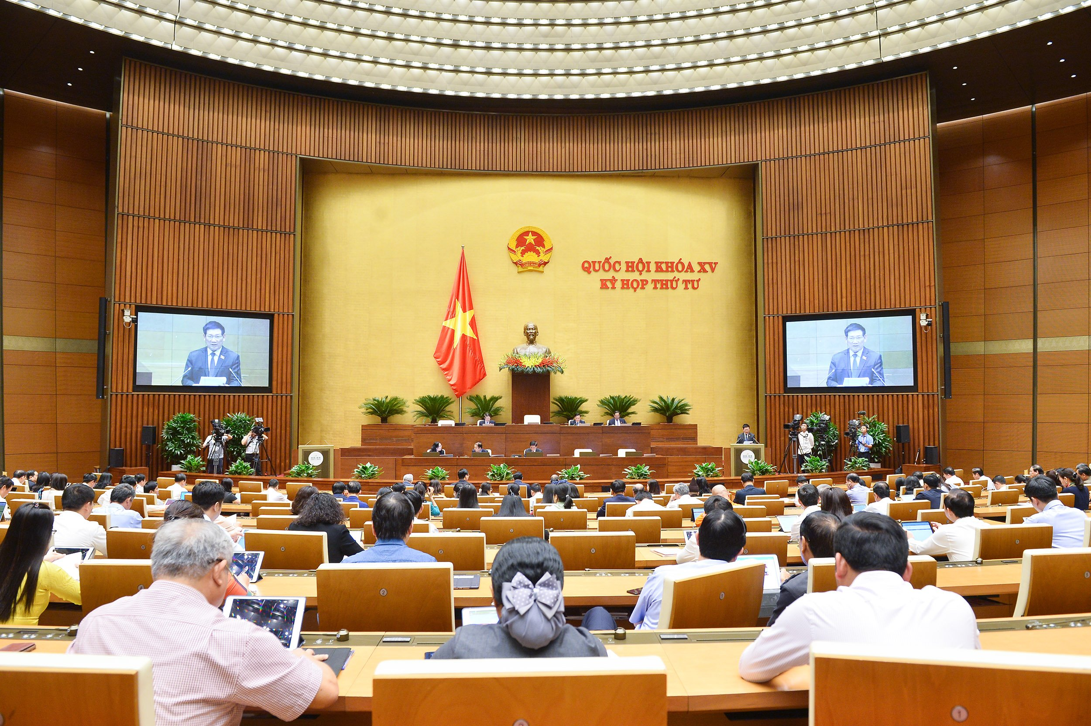
Thông tin 1
Quốc hội biểu quyết thông qua Hiến pháp, Luật Giáo dục, Luật Việc làm, Luật trưng cầu ý dân, Luật Thanh niên.
Quốc hội biểu quyết thông qua các Luật.
Hoạt động này chỉ có Quốc hội mới có thẩm quyền thực hiện, xây dựng và ban hành văn bản luật.

Slide 14
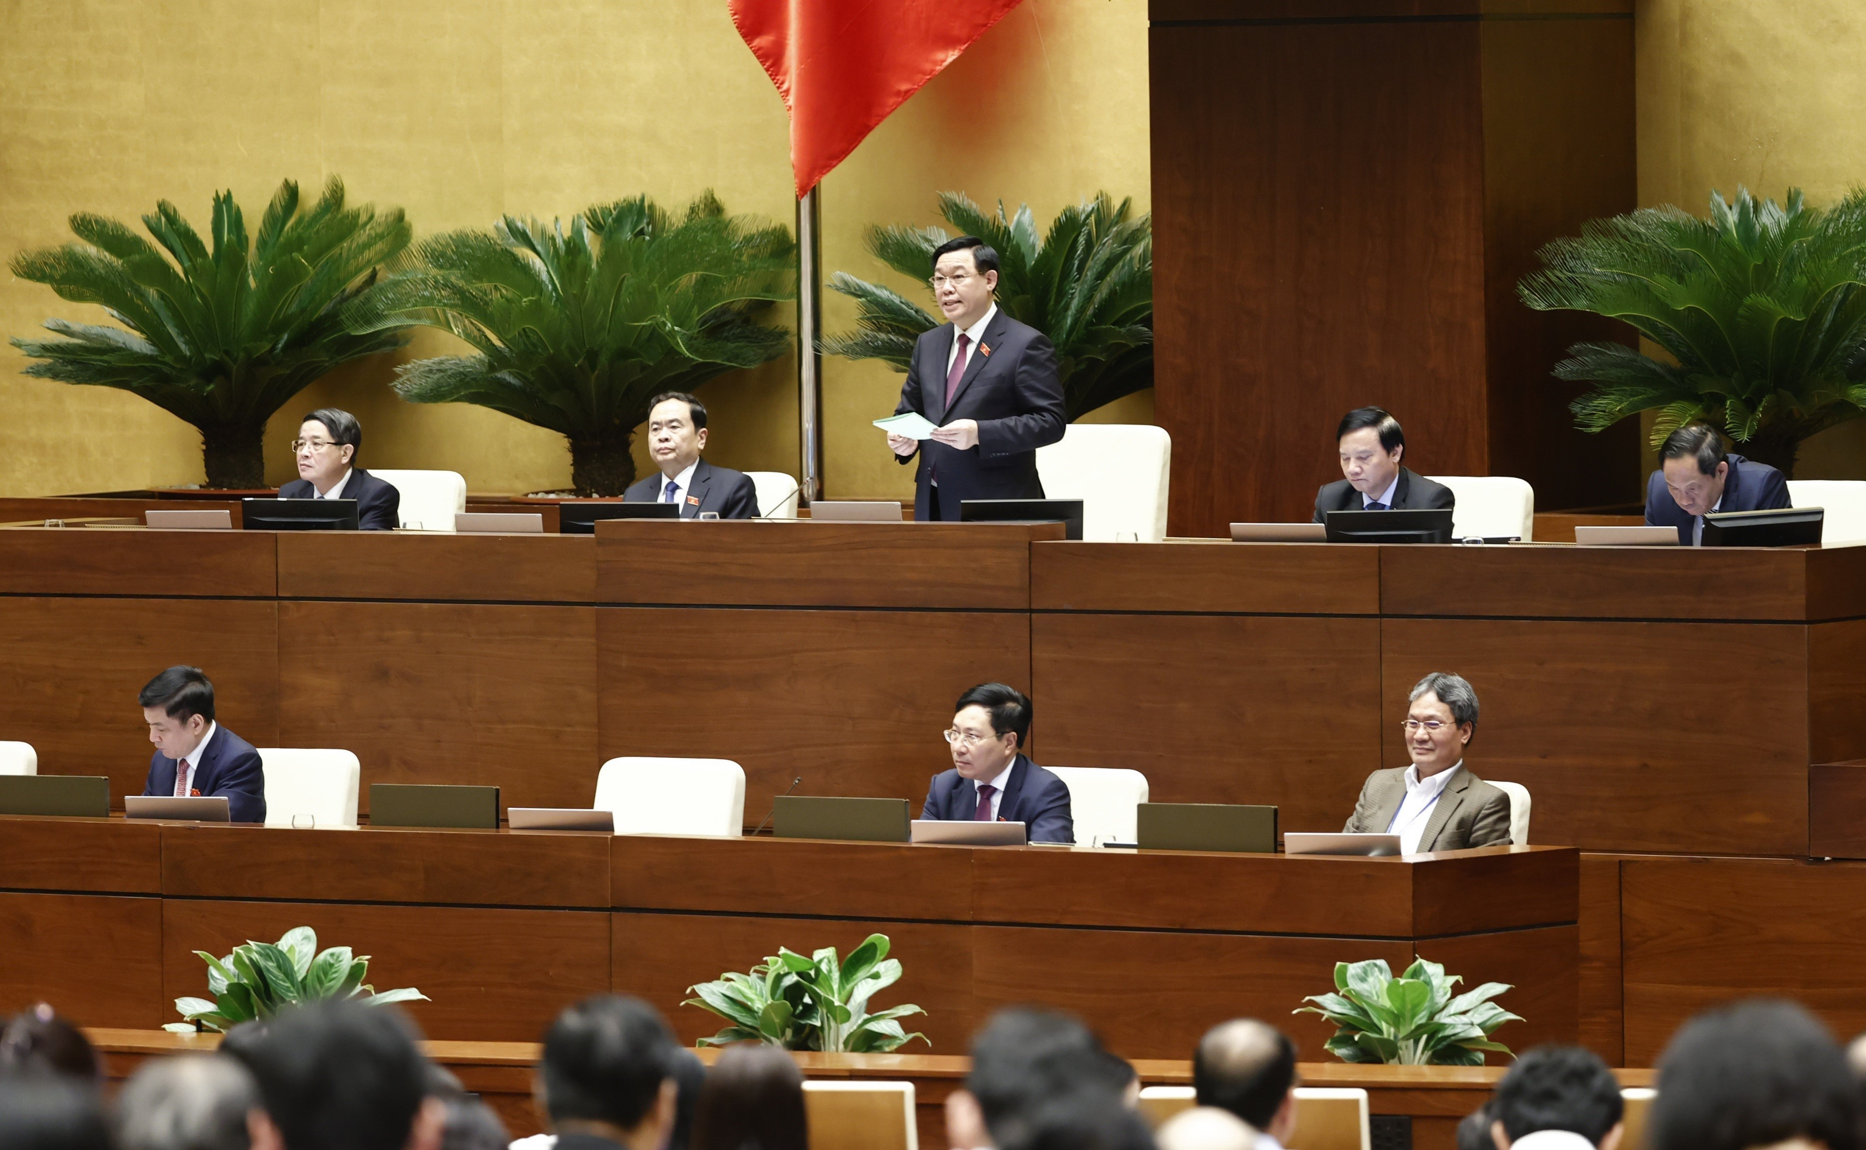
Thông tin 2
Quốc hội thực hiện hoạt động chất vấn và trả lời chất vấn.
Đại biểu Quốc hội chất vấn các Bộ trưởng về các vấn đề Bộ trưởng phụ trách.
Đây là hoạt động giám sát của Quốc hội.

Slide 15
Thông tin 3
Quốc hội xem xét báo cáo quyết định vấn đề quan trọng của đất nước như kế hoạch cơ cấu lại nền kinh tế, thực hiện chế độ bảo hiểm xã hội, việc quản lí và sử dụng Quỹ bảo hiểm xã hội, công tác phòng, chống và kiểm soát đại dịch, thiên tai.
Quốc hội quyết định những vấn đề cơ bản và quan trọng của quốc gia như về chính trị, kinh tế, tài chính, ngân sách, xã hội, đối ngoại, vấn đề chiến tranh và hòa bình, thông qua các cuộc họp tập thể.

Slide 16
Thông tin 4
Quốc hội bầu Chủ tịch nước, Chánh án Tòa án nhân dân tối cao, Thủ tướng Chính phủ, Viện Trưởng Viện Kiểm sát nhân dân tối cao.
Quốc hội bầu các chức danh cao nhất trong bộ máy nhà nước như Chủ tịch nước, Chánh án Tòa án nhân dân tối cao, Chủ tịch Quốc hội.
Hoạt động này chỉ có Quốc hội mới có thẩm quyền thực hiện.

Slide 17
Nhiệm vụ và quyền hạn của Quốc hội
Xét báo cáo công tác của Chủ tịch nước, Ủy ban Thường vụ Quốc hội, Chính phủ, Tòa án nhân dân tối cao, Viện kiểm sát nhân dân tối cao, Hội đồng bầu cử quốc gia, Kiểm toán nhà nước và cơ quan khác do Quốc hội thành lập.
Làm và sửa đổi Hiến pháp
Làm và sửa đổi luật
Thực hiện quyền giám sát tối cao việc tuân theo Hiến pháp luật và nghị quyết của Quốc hội

Slide 18
Nhiệm vụ và quyền hạn của Quốc hội
Quyết định chính sách cơ bản về tài chính, tiền tệ, dân tộc, tôn giáo, tổ chức hoạt động của bộ máy nhà nước.
Quyết định những vấn đề cơ bản và quan trọng của quốc gia như mục tiêu, chỉ tiêu, chính sách, nhiệm vụ cơ bản phát triển kinh tế - xã hội của đất nước.
Bầu miễn nhiệm các chức danh quan trọng trong bộ máy nhà nước theo quy định của Hiến pháp.

Slide 19
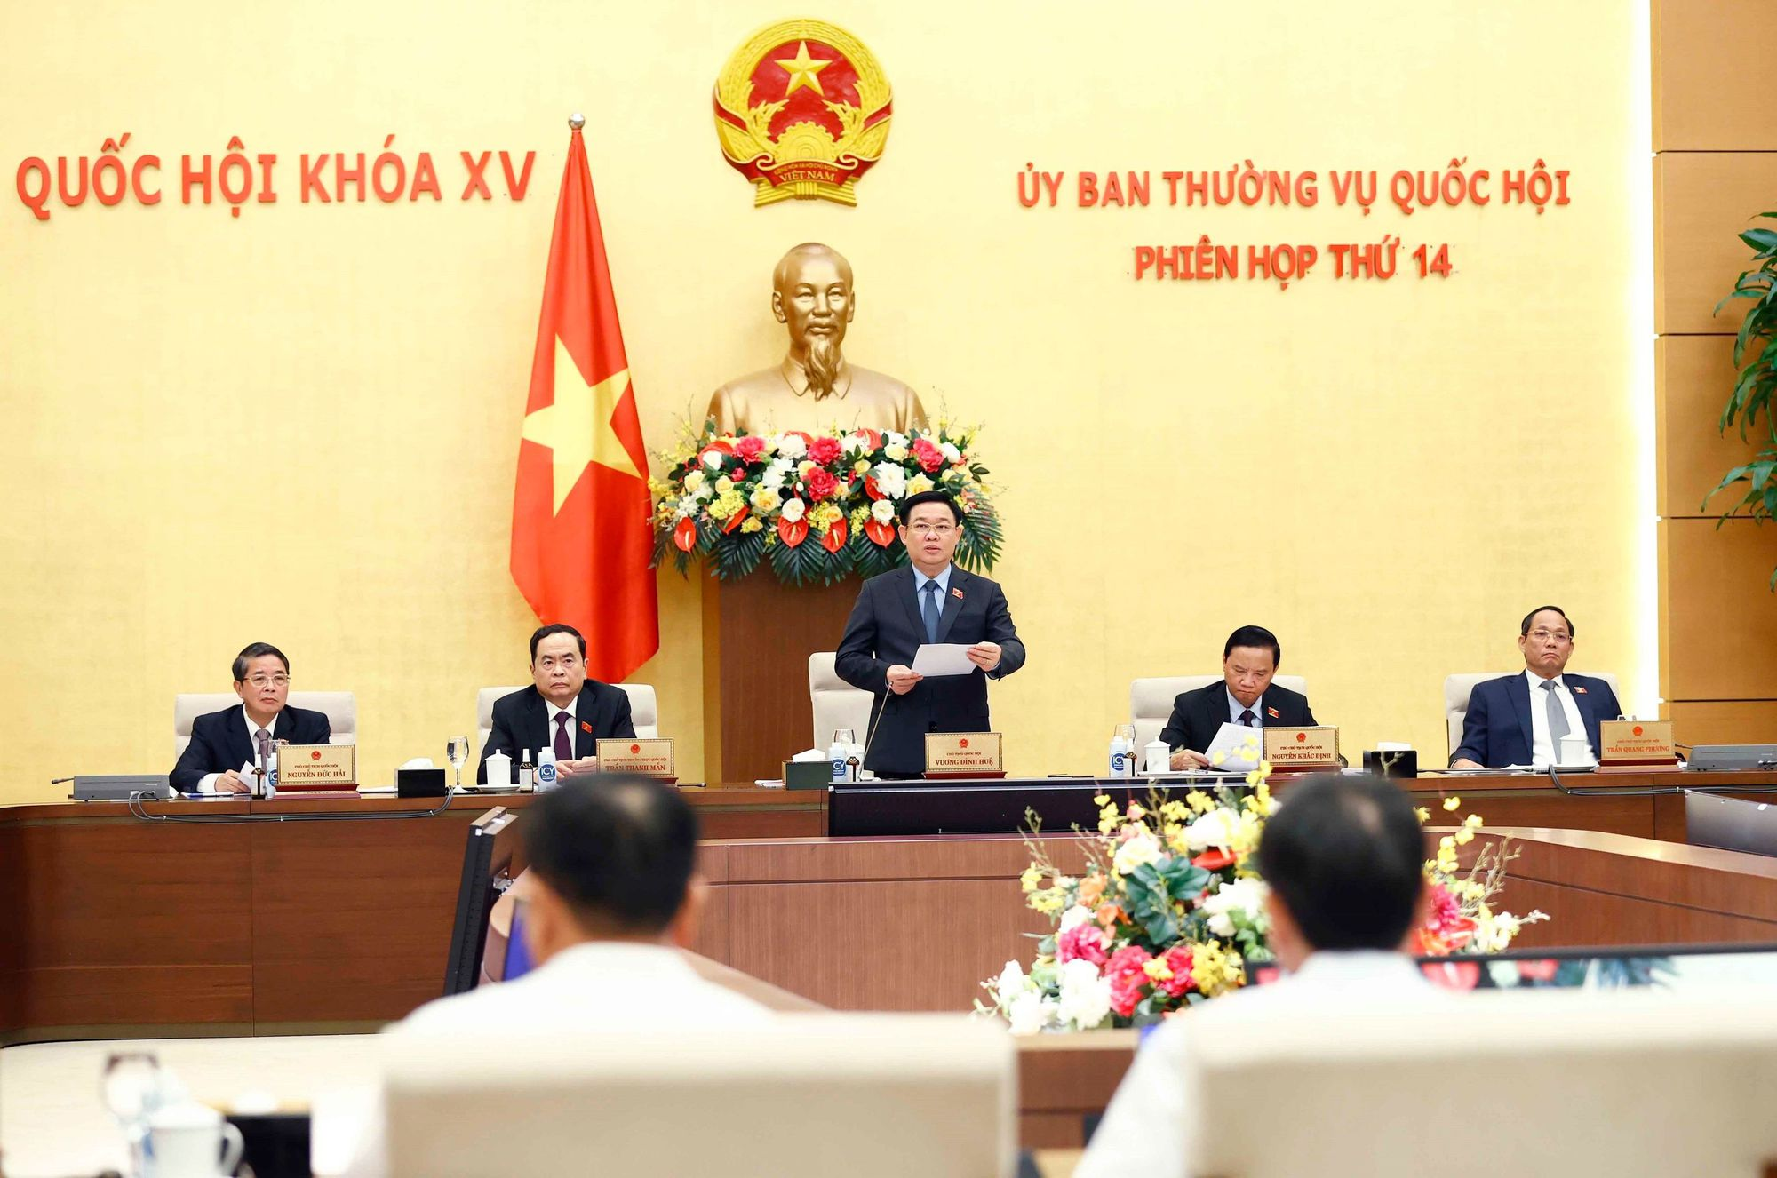
Nhiệm vụ và quyền hạn của Quốc hội
Quyết định đại xá, các vấn đề chiến tranh và hòa bình.
Quyết định chính sách cơ bản về đối ngoại.
Quyết định trưng cầu ý dân.

Slide 20
02
CHỦ TỊCH NƯỚC

Slide 21
Chủ tịch nước có thẩm quyền công bố luật của Quốc hội, pháp lệnh của Ủy ban Thường vụ Quốc hội.
Thông tin 1
Chủ tịch nước kí bổ nhiệm, miễn nhiệm, cách chức các chức danh theo quy định của pháp luật.
Thông tin 2
Chủ tịch nước có thẩm quyền kí tặng huân chương, huy chương, danh hiệu nhà nước.
Thông tin 3

Slide 22
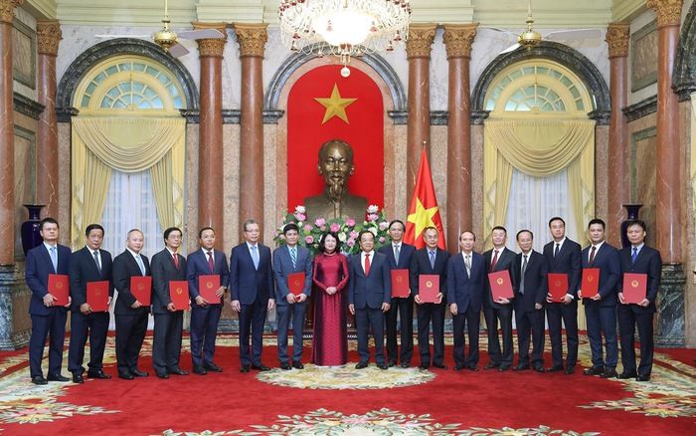
Chủ tịch nước có thẩm quyền đặc xá, tha tù trước thời hạn cho phạm nhân.
Thông tin 4
Chủ tịch nước có thẩm quyền phong hàm, bổ nhiệm Đại sứ đặc mệnh toàn quyền của Việt Nam.
Thông tin 5

Slide 23
Công bố Hiến pháp, luật, pháp lệnh
Đề nghị Quốc hội bầu, miễn nhiệm, bãi nhiệm các chức danh quan trọng của Nhà nước
Quyết định đặc xá
Căn cứ vào nghị quyết của Quốc hội, công bố quyết định đại xá
Nhiệm vụ và quyền hạn của Chủ tịch nước

Slide 24
Thống lĩnh lực lượng vũ trang nhân dân.
Quyết định tặng thưởng huân chương, huy chương, các giải thưởng nhà nước, danh hiệu vinh dự nhà nước.
Nhiệm vụ và quyền hạn của Chủ tịch nước
Căn cứ vào nghị quyết của Quốc hội hoặc của Ủy ban Thường vụ Quốc hội, công bố, bãi bỏ quyết định tuyên bố tình trạng chiến tranh.
Quyết định cho nhập quốc tịch, thôi quốc tịch, trợ lại quốc tịch hoặc tước quốc tịch Việt Nam.
Tiếp nhận đại sứ đặc mệnh toàn quyền của nước ngoài.

Slide 25
Nhiệm vụ và quyền hạn của Chủ tịch nước
Ra lệnh tổng động viên hoặc động việc cục bộ, công bố, bãi bỏ tình trạng khẩn cấp trong cả nước hoặc ở từng địa phương.
Căn cứ vào nghị quyết của Ủy ban Thường vụ Quốc hội, bổ nhiệm, miễn nhiệm, cử, triệu hồi đại sứ đặc mệnh toàn quyền của Cộng hòa xã hội chủ nghĩa Việt Nam.
Phong hàm, cấp đại sứ.
Quyết định đàm phán, kí điều ước quốc tế nhân danh Nhà nước.

Slide 26
03
CHÍNH PHỦ

Slide 27
Chính phủ có nhiệm vụ:
Tổ chức thi hành Hiến pháp, pháp luật, thống nhất quản lí nhà nước về các lĩnh vực xã hội
Bảo vệ quyền và lợi ích của Nhà nước và xã hội, quyền con người, quyền công dân.
Thông tin 1
Thông tin 2
Thông tin 3
Chính phủ thực hiện quản lí nhà nước về cán bộ, công chức, lãnh đạo công tác của các bộ, cơ quan ngang bộ.
Thông tin 4

Slide 28
Nhiệm vụ và quyền hạn của Chính phủ
Xây dựng, tổ chức thi hành Hiến pháp, pháp luật của các cơ quan có thẩm quyền theo luật định.
Trình Quốc hội, Ủy ban Thường vụ Quốc hội về tổ chức bộ máy, đơn vị hành chính theo thẩm quyền.
Thống nhất quản lý nhà nước về các lĩnh vực trong xã hội.
Thống nhất quản lý nền hành chính quốc gia.

Slide 29
Nhiệm vụ và quyền hạn của Chính phủ
Thực hiện quản lí nhà nước về cán bộ, công chức, viên chức và công vụ trong các cơ quan thuộc Chính phủ, Ủy ban nhân dân các cấp.
Hướng dẫn, kiểm tra Hội đồng nhân dân trong việc thực hiện văn bản của cơ quan nhà nước cấp trên.
Tạo điều kiện để Hội đồng nhân dân thực hiện các nhiệm vụ, quyền hạn do luật định.

Slide 30
Nhiệm vụ và quyền hạn của Chính phủ
Bảo vệ quyền và lợi ích của Nhà nước và xã hội, quyền con người, quyền công dân.
Tổ chức đàm phán, kí điều ước quốc tế nhân danh Nhà nước theo ủy quyền của Chủ tịch nước.
Bảo vệ lợi ích của Nhà nước, lợi ích chính đáng của tổ chức và công dân Việt Nam ở nước ngoài.
Bảo đảm trật tự, an toàn xã hội.
Quyết định việc kí, gia nhập, phê duyệt hoặc chấm dứt hiệu lực điều ước quốc tế nhân danh Chính phủ, trừ điều ước quốc tế trình Quốc hội phê chuẩn.

Slide 31
04
TÒA ÁN NHÂN DÂN, VIỆN KIỂM SÁT NHÂN DÂN

Slide 32
Thông tin 1
Tòa án xét xử A tại phiên tòa và ra bản án buộc tội A về "Tội lừa đảo, chiếm đoạt tài sản" theo khoản 1 Điều 174 Bộ luật Hình sự năm 2015.
Tòa án có chức năng xét xử, thông qua chức năng xét xử của Tòa án cho thấy nhiệm vụ của Tòa án là bảo vệ công lí, bảo vệ quyền con người, quyền công dân.

Slide 33
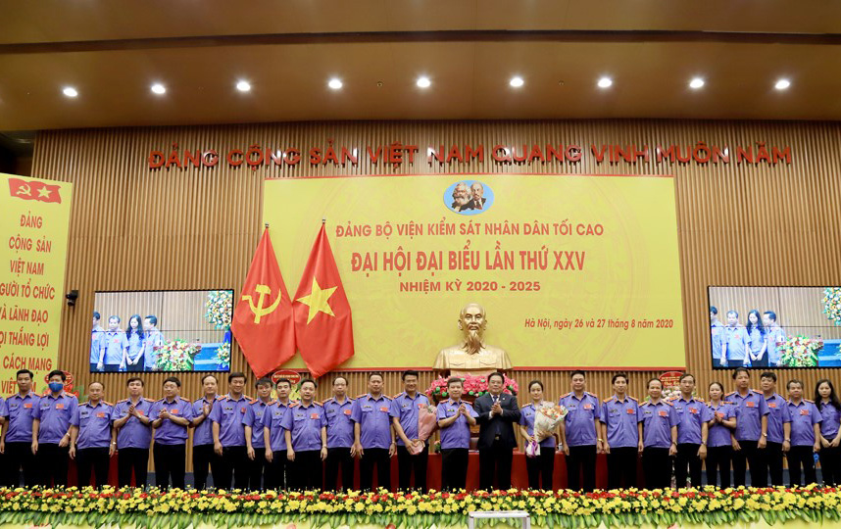
Viện Kiểm sát nhân dân huyện B kháng nghị bản án sơ thẩm của Tòa án huyện B vì cho rằng bản án không đảm bảo tính hợp pháp, mức bồi thường chưa thỏa đáng.
Thông tin 2
Viện kiểm sát có chức năng kiểm sát các hoạt động tư pháp nên có thẩm quyền kháng nghị các bảo án do Tòa án xét xử.

Slide 34
Nhiệm vụ và quyền hạn của Tòa án nhân dân
Bảo vệ công lí, quyền con người, công dân.
Bảo vệ chế độ xã hội chủ nghĩa.
Bảo vệ lợi ích của Nhà nước, quyền và lợi ích hợp pháp của tổ chức, cá nhân.

Slide 35
Nhiệm vụ và quyền hạn của Viện kiểm sát nhân dân
Bảo vệ pháp luật
Bảo vệ quyền con người, công dân
Bảo vệ lợi ích của Nhà nước, quyền và lợi ích hợp pháp của tổ chức, cá nhân
→ Đảm bảo pháp luật được chấp hành nghiêm chỉnh và thống nhất.

Slide 36
05
CHÍNH QUYỀN ĐỊA PHƯƠNG

Slide 37
Thông tin 1
Thông tin 2
Hội đồng nhân dân có thẩm quyền ban hành nghị quyết để quyết định những vấn đề quan trọng của địa phương.
Ủy ban nhân dân là cơ quan hành chính nhà nước ở địa phương, có thẩm quyền tiếp công dân, giải quyết khiếu nại do luật định.
Chính quyền địa phương

Slide 38
Nhiệm vụ và quyền hạn của Chính quyền địa phương
Tổ chức và bảo đảm việc thi hành Hiến pháp và pháp luật tại địa phương.
Quyết định các vấn đề của địa phương do luật định.
Chịu sự kiểm tra, giám sát của cơ quan nhà nước cấp trên.
Nhiệm vụ, quyền hạn của chính quyền địa phương được xác định trên cơ sở phân định thẩm quyền giữa các cơ quan nhà nước ở trung ương và địa phương và cấp chính quyền địa phương.

Slide 39
06
HỘI ĐỒNG BẦU CỬ QUỐC GIA,
KIỂM TOÁN NHÀ NƯỚC

Slide 40
Thông tin 1
Hội đồng bầu cử quốc gia được quy định trong Hiến pháp năm 2013, có nhiệm vụ tổ chức, chỉ đạo và hướng dẫn công tác bầu cử đại biểu Quốc hội và đại biểu Hội đồng nhân dân các cấp.

Slide 41
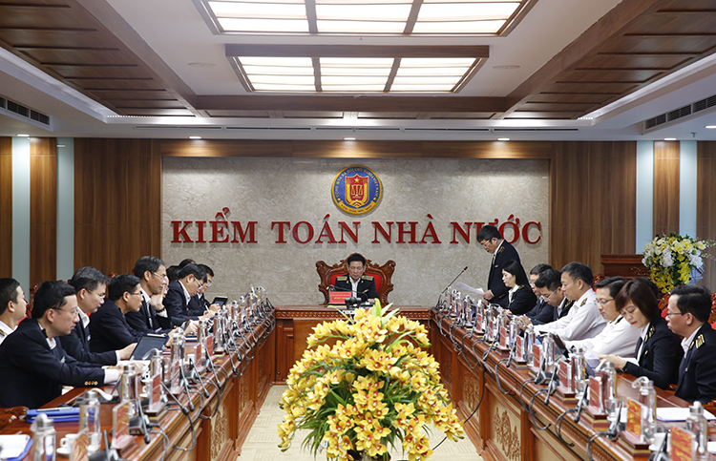
Thông tin 2
Kiểm toán nhà nước thực hiện kiểm toán việc quản lí, sử dụng tài chính, tài sản công.

Slide 42
Nhiệm vụ và quyền hạn của Hội đồng bầu cử quốc gia
Do Quốc hội thành lập.
Có nhiệm vụ tổ chức bầu cử đại biểu Quốc hội.
Chỉ đạo và hướng dẫn công tác bầu cử đại biểu Hội đồng nhân dân các cấp.

Slide 43
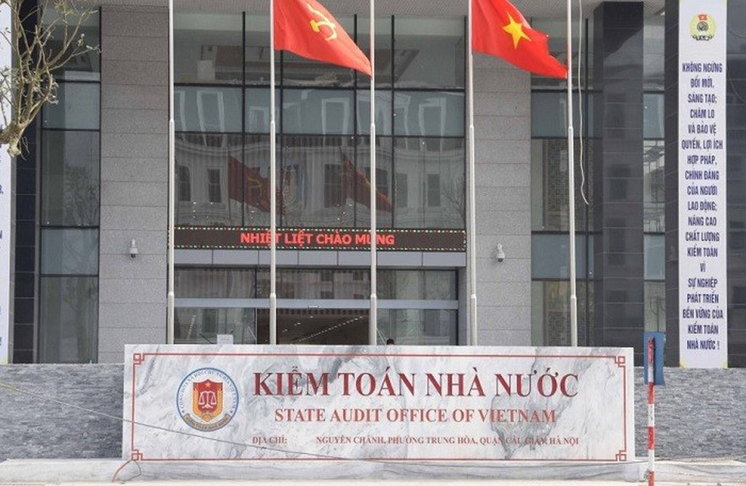
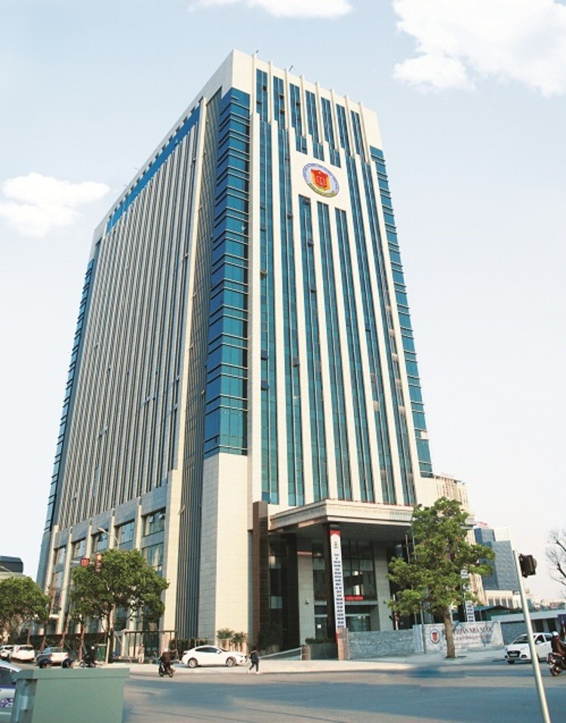
Do Quốc hội thành lập.
Hoạt động độc lập và chỉ tuân theo pháp luật.
Thực hiện kiểm toán việc quản lí, sử dụng tài chính, tài sản công.
Nhiệm vụ và quyền hạn của Kiểm toán
nhà nước

Slide 44
LUYỆN TẬP
Bài tập 1: Nội dung nào sau đây là đúng về cơ quan trong bộ máy nhà nước theo Hiến pháp năm 2013?
Quốc hội có chức năng lập hiến, lập pháp, quyết định những vấn đề quan trọng của quốc gia, giám sát tối cao.
Tòa án có chức năng xét xử.
Viện kiểm sát thực hiện quyền tư pháp.
Viện kiểm sát thực hiện quyền công tố và kiểm sát các hoạt động tư pháp.

Slide 45
LUYỆN TẬP
Bài tập 1: Nội dung nào sau đây là đúng về cơ quan trong bộ máy nhà nước theo Hiến pháp năm 2013?
Chính phủ là cơ quan hành chính cao nhất.
Chính quyền địa phương có nhiệm vụ tổ chức thi hành Hiến pháp pháp luật tại địa phương.
Hội đồng bầu cử quốc gia là cơ quan thuộc Chính phủ.
Kiểm toán nhà nước là cơ quan của Quốc hội.

Slide 46
Nội dung | Khẳng định đúng/sai và giải thích tại sao
A
B
C
D
E
G
H
I
Đúng: Theo quy định của Hiến pháp năm 2013 (Điều 69).
Đúng: Theo quy định của Hiến pháp năm 2013 (Điều 102).
Sai: Vì chỉ Tòa án thực hiện quyền tư pháp theo Hiến pháp năm 2013 (Điều 102).
Đúng: Theo quy định của Hiến pháp năm 2013 (Điều 107).
Đúng: Theo quy định của Hiến pháp năm 2013 (Điều 94).
Đúng: Theo quy định của Hiến pháp năm 2013 (Điều 112).
Sai: Vì Hội đồng bầu cử quốc gia là cơ quan do Quốc hội thành lập (Điều 117).
Đúng: Theo quy định của Hiến páp năm 2013 (Điều 118).

Slide 47
LUYỆN TẬP
Bài tập 2: Các hoạt động sau tương ứng với nhiệm vụ, quyền hạn nào của Chính phủ?
A. Chính phủ ban hành nghị định để triển khai luật.
1. Thống nhất quản lí tất cả các lĩnh vực đời sống xã hội.
B. Chính phủ chỉ đạo phòng chống dịch COVID-19.
2. Thực hiện quản lí cán bộ công chức viên chức và công vụ trong cơ quan nhà nước.
C. Thi tuyển công chức vào Bộ X.
3. Bảo vệ quyền và lợi ích của Nhà nước và xã hội; quyền con người, quyền công dân, bảo đảm trật tự an toàn xã hội.
D. Xử phạt vi phạm hành chính trong lĩnh vực bảo vệ môi trường.
4. Tổ chức thi hành Hiến pháp và pháp luật.

Slide 48
LUYỆN TẬP
Bài tập 3: Bạn A cho rằng, ở Việt Nam Tòa án Viện Kiểm sát đều là cơ quan xét xử để bảo vệ quyền và lợi ích hợp pháp của Nhà nước, công dân, cá nhân, tổ chức.
Theo em, quan điểm của bạn A đúng hay sai? Giải thích tại sao.

Slide 49
Bài tập 3
Quan điểm của bạn A là chưa chính xác.
Tòa án là cơ quan xét xử
Viện Kiểm sát là cơ quan thực hiện quyền công tố và kiểm sát các hoạt động tư pháp.

Slide 50
LUYỆN TẬP
Bài tập 4: H là học sinh của một trường trung học phổ thông muốn thực hiện quyền khiếu nại, vì H nhận được quyết định đi nghĩa vụ quân sự. H gửi đơn khiếu nại đến Hội đồng nhân dân xã X.
Trong trường hợp trên, nếu là bạn của H, em sẽ làm gì giúp H hiểu về nhiệm vụ, quyền hạn của Hội đồng nhân dân, Ủy ban nhân dân để H thực hiện đúng quyền của mình?

Slide 51
Bài tập 4
Nếu là bạn của H, em sẽ giải thích để H biết về quyền hạn của Hội đồng nhân dân, Ủy ban nhân dân để bạn thực hiện đúng quyền khiếu nại của mình.

Slide 52
Nhiệm vụ 1: Vẽ sơ đồ bộ máy cơ quan nhà nước theo quy định Hiến pháp năm 2013.
Nhiệm vụ 2: Lập kế hoạch tuyên truyền
VẬN DỤNG

Slide 53
Nhiệm vụ 1
QUỐC HỘI
Chủ tịch nước
Hội đồng bầu cử quốc gia
Kiểm toán nhà nước
Chính quyền địa phương
Tòa án nhân dân
Viện kiểm sát nhân dân
Chính phủ

Slide 54
Nhiệm vụ 2
THẢO LUẬN NHÓM
Nhóm 1: Tuyên truyền về nhiệm vụ, quyền hạn của Quốc hội, Chính phủ, Chủ tịch nước
Nhóm 2: Tuyên truyền về nhiệm vụ, quyền hạn của Tòa án, Viện Kiểm sát
Nhóm 3: Tuyên truyền về nhiệm vụ, quyền hạn của chính quyền địa phương, Hội đồng bầu cử quốc gia và Kiểm toán nhà nước

Slide 55
Mục đích, đối tượng tuyên truyền
Nội dung tuyên truyền
Gợi ý
Thời gian thực hiện
Cách thức thực hiện
Trao đổi kế hoạch trong lớp

Slide 56
HƯỚNG DẪN VỀ NHÀ
Củng cố lại kiến thức đã học Bài 18: Hiến pháp nước cộng hòa xã hội chủ nghĩa Việt Nam về bộ máy nhà nước.
Hoàn thành bài tập được giao.
Xem trước nội dung Bài 19: Pháp luật trong đời sống xã hội.

Slide 57
CẢM ƠN CÁC EM ĐÃ CHÚ Ý LẮNG NGHE!

